Slide 1
Дистанционная занятость
по новым правилам
Гончарова Светлана Николаевна,
руководитель Аппарата Нефтегазстройпрофсоюза России

Slide 2
РЕГУЛИРОВАНИЕ ПРАВОВОГО ПОЛОЖЕНИЯ РАБОТНИКОВ НА «УДАЛЁНКЕ»
Федеральный закон от 08.12.2020 №407-ФЗ
«О внесении изменений в Трудовой кодекс Российской Федерации в части регулирования дистанционной (удаленной) работы и временного перевода работника на дистанционную (удаленную) работу по инициативе работодателя в исключительных случаях»
Принят Государственной Думой 26 ноября 2020 года
Одобрен Советом Федерации 02 декабря 2020 года
ВСТУПИЛ в действие с 01 января 2021 года

Slide 3
ОСОБЕННОСТИ И ВИДЫ ДИСТАНЦИОННОЙ РАБОТЫ
ДИСТАНЦИОННАЯ (УДАЛЕННАЯ) РАБОТА - ВЫПОЛНЕНИЕ ОПРЕДЕЛЕННОЙ ТРУДОВЫМ ДОГОВОРОМ ТРУДОВОЙ ФУНКЦИИ ВНЕ МЕСТА НАХОЖДЕНИЯ РАБОТОДАТЕЛЯ
ПОСТОЯННАЯ ДИСТАНЦИОННАЯ РАБОТА
Сотрудник выполняет свою работу дистанционно
в течение всего срока действия трудового договора.
ВРЕМЕННАЯ ДИСТАНЦИОННАЯ РАБОТА
Сотрудник временно выполняет свою работу дистанционно. Временную работу можно установить на срок не более шести месяцев. При этом сотрудник непрерывно работает дистанционно, то есть каждый день.
ПЕРИОДИЧЕСКАЯ ДИСТАНЦИОННАЯ РАБОТА
Сотрудник чередует дистанционную работу и работу на стационарном рабочем месте.
!
*Конкретный порядок взаимодействия работодателя и работника должен быть установлен в самом трудовом договоре либо в локальном акте работодателя

Slide 4
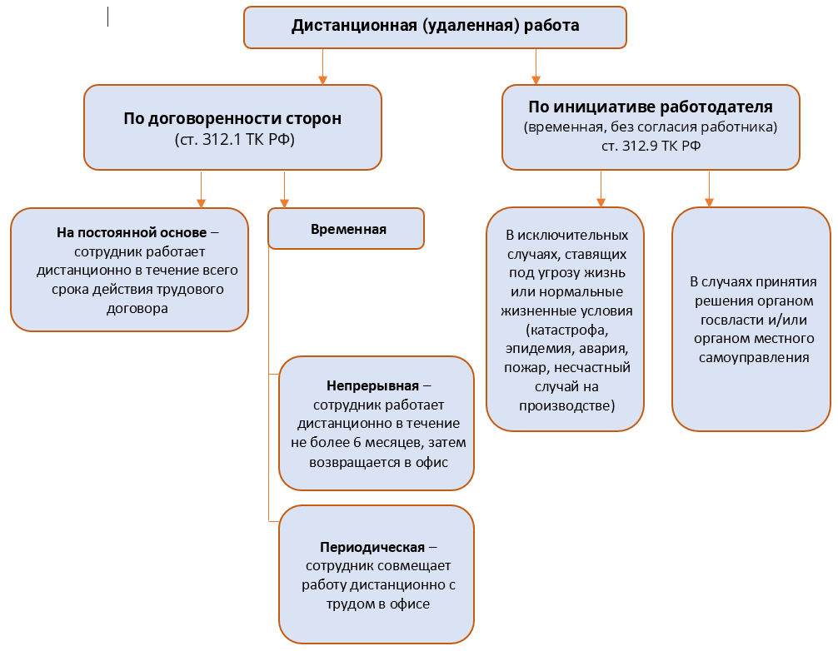
ФОРМЫ ДИСТАНЦИОННОЙ ЗАНЯТОСТИ С 2021 ГОДА*
*Источник: https://delo-press.ru/journals/staff/pravovoe-obespechenie-deyatelnosti/57651-kak-izmenilas-distantsionnaya-rabota-s-2021-goda/

Slide 5
ОБМЕН ДОКУМЕНТАМИ
ПОДПИСИ НУЖНЫ ДЛЯ ЗАКЛЮЧЕНИЯ, ИЗМЕНЕНИЯ
ИЛИ РАСТОРЖЕНИЯ:
трудового договора;
дополнительного соглашения к нему;
договора о материальной ответственности;
ученического договора.
В остальных случаях можно обмениваться электронными документами без использования электронной цифровой подписи
Работодатель может использовать усиленную квалифицированную электронную подпись
Сотрудник может использовать усиленную квалифицированную электронную подпись или усиленную неквалифицированную электронную подпись.
ДИСТАНЦИОННЫЙ СОТРУДНИК ВПРАВЕ ПОЛУЧАТЬ ВСЕ СТРАХОВЫЕ ВЫПЛАТЫ НА ОБЩИХ ОСНОВАНИЯХ:
больничное пособие
пособие по беременности и родам и другие.
ЧТОБЫ ИХ ПОЛУЧИТЬ. СОТРУДНИК НАПРАВЛЯЕТ РАБОТОДАТЕЛЮ ОРИГИНАЛЫ ДОКУМЕНТОВ:
листки нетрудоспособности
справки – по почте заказным письмом с уведомлением
(статья 312.3 Трудового кодекса РФ)

Slide 6
РЕЖИМ РАБОТЫ И ОТДЫХА
При отсутствии в трудовом договоре специальных правил режим труда и отдыха может устанавливаться дистанционным работником по своему усмотрению.
Время взаимодействия дистанционного работника
с работодателем включается в рабочее время
(ч. 6 ст. 312.4 ТК РФ).
в коллективном договоре
правилах внутреннего трудового распорядка дня
положении о дистанционной работе
либо в трудовом договоре или дополнительном соглашении
Основные условия работы дистанционного работника пропишите в ЛНА:

Slide 7
ОРГАНИЗАЦИЯ ТРУДА
Работодатель должен обеспечивать дистанционного работника всем необходимым для выполнения работ:
оборудованием
средствами связи
программным обеспечением
средствами защиты информации и др.
компенсировать затраты на электроэнергию и интернет
(ст. 312.6 ТК)
В случае направления дистанционного работника для выполнения служебного поручения в другую местность работодатель обязан возмещать работнику все расходы.
В частности, возмещению подлежат
(ст. 166 ТК РФ):
расходы по проезду;
расходы по найму жилого помещения;
расходы, связанные с проживанием вне места постоянного жительства (суточные);
иные расходы, произведенные работником с разрешения или ведома работодателя.

Slide 8
ПЕРЕВОД НА «УДАЛЕНКУ» БЕЗ СОГЛАСИЯ РАБОТНИКОВ
ТК РФ ДОПОЛНЕН СТ. 312.9:
РЕГЛАМЕНТИРУЮТ ВРЕМЕННЫЙ ПЕРЕВОД НА ДИСТАНЦИОННУЮ РАБОТУ ПО ИНИЦИАТИВЕ РАБОТОДАТЕЛЯ
РАБОТОДАТЕЛЬ ВПРАВЕ ПЕРЕВЕСТИ СОТРУДНИКОВ
НА УДАЛЕННЫЙ РЕЖИМ РАБОТЫ ПО СОБСТВЕННОЙ ИНИЦИАТИВЕ И БЕЗ ИХ НА ТО СОГЛАСИЯ
Согласие работников на перевод на дистанционный режим работы не требуется в случаях:
принятия органом государственной власти или местного самоуправления решения о переводе работников организаций и ИП на дистанционную работу;
катастрофы природного или техногенного характера;
производственной аварии или несчастного случая на производстве;
пожара, наводнения, землетрясения, эпидемии, в любых других исключительных случаях, ставящих под угрозу жизнь или нормальные жизненные условия населения.
!
По окончании срока перевода работодатель обязан предоставить работнику прежнюю работу, предусмотренную трудовым договором, а работник обязан приступить к ее выполнению (ч. 5 ст. 312.9 ТК РФ)

Slide 9
АКТ О ВРЕМЕННОМ ПЕРЕВОДЕ РАБОТНИКОВ
НА ДИСТАНЦИОННУЮ РАБОТУ
ПРИ ВРЕМЕННОМ ПЕРЕВОДЕ СОТРУДНИКОВ НА ДИСТАНЦИОННУЮ РАБОТУ ПО ИНИЦИАТИВЕ РАБОТОДАТЕЛЯ ВНЕСЕНИЕ ИЗМЕНЕНИЙ В ТРУДОВЫЕ ДОГОВОРЫ НЕ ПОТРЕБУЕТСЯ
ПОРЯДОК ПЕРЕВОДА И ВЫПОЛНЕНИЯ УДАЛЕННОЙ РАБОТЫ НЕОБХОДИМО ПРОПИСАТЬ В ОДНОСТОРОННЕМ АКТЕ РАБОТОДАТЕЛЯ
Акт должен быть принят с учетом мнения выборного органа первичной профсоюзной организации и в обязательном порядке должен содержать (ч. 3 ст. 312.9 ТК РФ):
указание на обстоятельства, в связи с которыми работники переводятся на дистанционную работу;
список работников, переводимых на дистанционную работу;
срок, на который работники переводятся на работу в дистанционном режиме (не более чем на период наличия обстоятельства, послужившего основанием для перевода);
порядок обеспечения дистанционных работников оборудованием, ПО, средствами защиты информации;
порядок возмещения дистанционным работникам расходов, связанных с выполнением дистанционной работы;
режим рабочего времени;
периоды времени, в течение которых осуществляется взаимодействие работника и работодателя.
Кроме того, в акте должен быть прописан порядок и способ взаимодействия работника с работодателем,
а также порядок и сроки представления работниками отчетов о выполненной работе
.

Slide 10
ОХРАНА ТРУДА
Работодатель
обязан в целях обеспечения безопасных условий и охраны труда дистанционных работников:
расследовать и учитывать несчастные случаи и профзаболевания, которые происходят с дистанционными сотрудниками;
выполнять предписания государственной инспекции труда;
платить взносы на страхование от несчастных случаев и профзаболеваний за дистанционных сотрудников;
знакомить дистанционных сотрудников с требованиями охраны труда при работе с оборудованием и средствами.

Slide 11
КОНТРОЛЬ СОТРУДНИКОВ
РАБОТОДАТЕЛЬ ОГРАНИЧЕН В ВОЗМОЖНОСТИ КОНТРОЛИРОВАТЬ МЕСТО РАБОТЫ ДИСТАНЦИОННОГО СОТРУДНИКА
1.
Разработайте ежедневную процедуру контроля
2.
Ставьте сотруднику конкретные задачи и сроки их исполнения письменно по электронной почте
3.
Если работник не справляется и не выполняет свои должностные обязанности в поставленный срок, сможете привлечь его за это к дисциплинарной ответственности

Slide 12
РАСТОРЖЕНИЕ ДОГОВОРА С «УДАЛЕННЫМ» СОТРУДНИКОМ
Такими дополнительными основаниями являются (ст. 312.8 ТК РФ):
Дистанционного сотрудника
можно УВОЛИТЬ
по общим основаниям,
как и любого другого сотрудника организации
(ст. 77 ТК)
невыход на связь с работодателем по вопросам, связанным с выполнением трудовой функции, более двух рабочих дней подряд со дня поступления соответствующего запроса работодателя;
изменение работником места выполнения трудовой функции, если это влечет невозможность исполнения обязанностей по трудовому договору на прежних условиях
Одновременно закон устанавливает правило, согласно которому работодатель обязан в течение трех рабочих дней со дня увольнения дистанционного работника направить ему по почте заказным письмом с уведомлением копию приказа об увольнении на бумажном носителе
(ч. 3 ст. 312.8 ТК РФ).

Slide 13
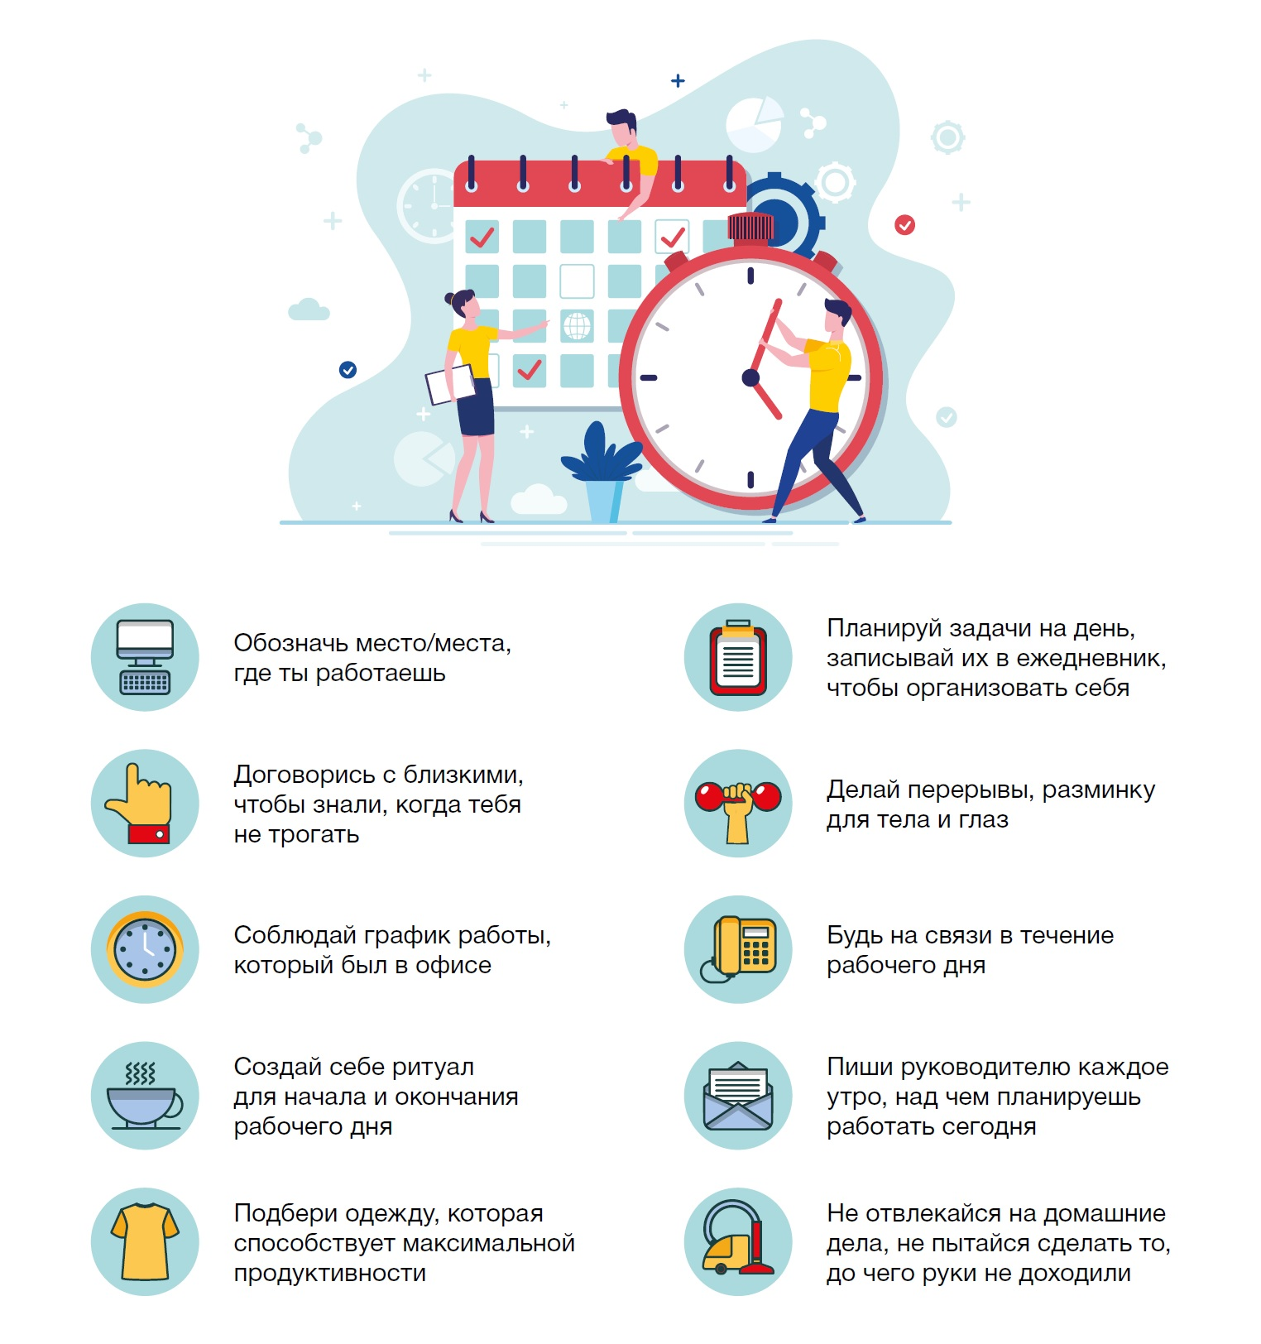
ПАМЯТКА ДЛЯ СОТРУДНИКА НА УДАЛЕНКЕ*
*Источник: https://www.1kadry.ru/

Slide 14
СПАСИБО ЗА ВНИМАНИЕ!
Россия, 119119, г. Москва, Ленинский пр-т, 42
Тел.: +7 495 930-69-74
rogwu@rogwu.ru
www.rogwu.ru

